Slide 1
Modèles écophysiologiques plante-fruit
Plantes et systèmes de culture Horticoles (PSH)
Valentina Baldazzi
Nadia Bertin
Michel Génard
Pierre Valsésia
Gilles Vercambre

Slide 2
Modèles écophysiologiques plante-fruit
Comprendre le fonctionnement du fruit et de la plante tout en synthétisant nos connaissances
Hiérarchiser les processus impliqués dans la qualité (Quels processus influent sur la qualité? Comment sont-ils régulés?) et analyser leurs interactions

Slide 3
Modèles écophysiologiques plante-fruit
Temperature Humidity Light exposition Water Nutrients
Environmental conditions
Carbon and water accumulation and allocation
Fruit or Leaves Thinning Irrigation
Fertilization
Light management Heating
Agricultural
practices
Growth
Fruit Yield and Quality

Slide 4
Modèles écophysiologiques plante-fruit
Modèle statistique
Pratiques
Propriétés finales du fruit
Notes:
ou analyser les processus en étudiant les mécanismes physiologiques qui ont lieu dans la plante, avec la possibilité d’adapter les stratégies et le pratiques à la réponse physiologique de la plante.

Slide 5
Modèles écophysiologiques plante-fruit
Modèle statistique
Modèle basé sur la description de processus
Analyse des variables d’intérêts (calibre du fruit, qualité) au travers de l’effet des pratiques sur un certain nombre de processus et de leurs interactions
Modèles
basés sur des processus
permettant d’intégrer nos connaissances
Hiérarchiser les processus et analyser leurs interactions
Analyser les interactions entre échelle, par exemple plante/fruit
Pratiques
Processus
Propriétés finales du fruit
Notes:
ou analyser les processus en étudiant les mécanismes physiologiques qui ont lieu dans la plante, avec la possibilité d’adapter les stratégies et le pratiques à la réponse physiologique de la plante.

Slide 6
Modèles écophysiologiques plante-fruit
Modèle statistique
Modèle basé sur la description de processus
Modèle :
Description des processus au travers de différents formalismes
Entrées du modèle : Température, humidité, …
Paramètres
Sorties du modèle : croissance (eau …), composition …
Conditions environnementales
Processus
Propriétés finales du fruit
Entrées
du modèle
Paramètres
Formalismes
Notes:
ou analyser les processus en étudiant les mécanismes physiologiques qui ont lieu dans la plante, avec la possibilité d’adapter les stratégies et le pratiques à la réponse physiologique de la plante.

Slide 7
Modèles écophysiologiques plante-fruit
Modèle plante : autour de la croissance et du fonctionnement en lien avec les pratiques (irrigation, fertilisation, éclaircissage)
Niveaux d’approches différents
Modèle écophysiologique pour la tomate
Modèle de culture pour le pêcher (simplification de certains formalismes)
Modèle fruit : autour de la croissance et de la qualité
Généricité : pêche, tomate, mangue …

Slide 8
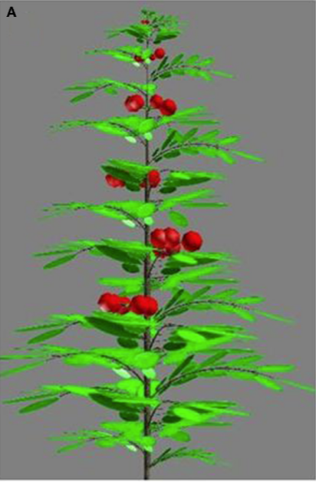
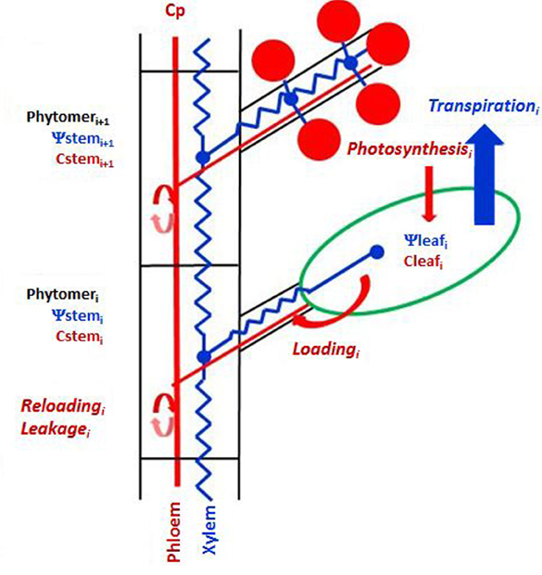
Modèle Plante
Modèle Plante = Architecture + Transpiration/Photosynthèse + Transfert
Transpiration_{i} = f(Rayonnement_{i}, TempLeaf_{i}, Ψ_{i})
Transfert et équations de conservation
de l’eau et du sucre pour chaque organe
dans l’architecture
Baldazzi et al. (2013)
Notes:
On peut voir les relations entre les éléments de la plante dans une façon schématique d’échanges de matière entre components qui seront modélisées en façon virtuelle. Chaque component a ses propres entrées et sorties et elle échange eau et carbone avec les autres components.

Slide 9
Modèle Plante
Transfert dans une architecture et interaction entre processus
Environment
Virtual Plant Model
Temperature
Plant architecture
Radiation
Humidity
Light interception
Radiative balance
Leaf
transpiration
g_{s} (Jarvis model)
Ph_{Net} (Farquhar model)
Simuler les disponibilités locales
en eau et en carbone
dans l’architecture
Hydraulic conductance
Carbon
loading
Collar
water potential
Water potential
Phloem concentration

Slide 10
Modèle Plante
Le bilan radiatif est fonction :
du rayonnement absorbé par la feuille,
du rayonnement émis par la feuille (Temp_{Feuil})
des échanges de chaleur entre l’organe et l’air (Temp_{Feuil})
de la transpiration de la feuille f(Temp_{Feuil}, Ψ_{Feuil})
Plant architecture
Data site
Longitude (rad)
Latitude (rad)
Atmospheric pressure
PAR(i), NIR(i) for
each Leafy-shoot
Light interception model
Non linéarité dans la formalisation des processus
Interaction entre processus
=> Boucle d’itération pour estimer les variables d’états
Temp_{Feuil} et Ψ_{Feuil}
Climatic data
incident PAR (µmol.m⁻².s⁻¹)
Sky type (clear vs overcast)
Tree structure
Leaf characteristic
Boundary resistance
Radiative balance model
Climatic data
VPD (kPa)
Wind speed (m.s⁻¹)
Air temperature (K)
$$Rn(T_{leaf})=S(T_{leaf})+λE(T_{leaf},ψ_{leaf})$$
Effective stomatal resistance
rs=f(PAR)f(VPD)f(ψ)
Boucle
d’iteration
Ph(i), Tr(i) for
each Leafy-shoot
ψ(i) for
each Leafy-shoot
Plant water transfert model
$$Tr\left(i\right)=Kh\left(i\right).\left[ψ(i)−ψ(i−1)\right]$$

Slide 11
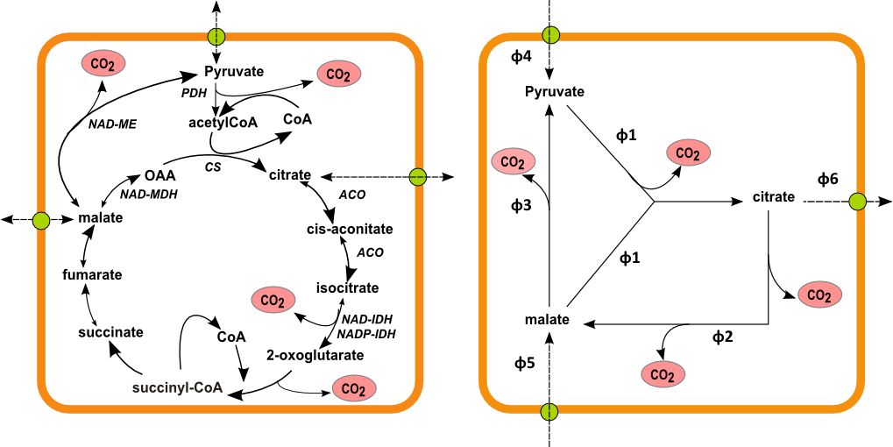
Modèle d’accumulation du citrate
Modèle Fruit
TCA cycle
Model

Slide 12
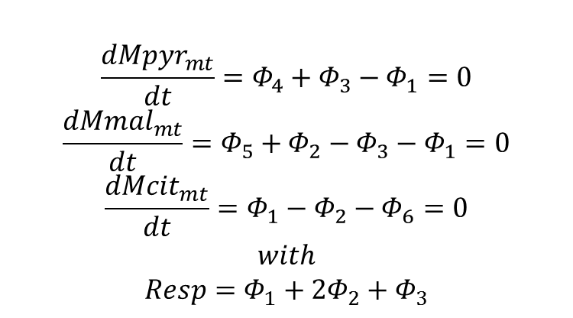


Modèle d’accumulation du citrate
Modèle Fruit
Stoichiometric equations
$$\frac{{dMpyr}_{mt}}{dt}=Φ_{4}+Φ_{3}−Φ_{1}=0$$
$$\frac{{dMmal}_{mt}}{dt}=Φ_{5}+Φ_{2}−Φ_{3}−Φ_{1}=0$$
$$\frac{{dMcit}_{mt}}{dt}=Φ_{1}−Φ_{2}−Φ_{6}=0$$
$$with$$
$$Resp=Φ_{1}+2Φ_{2}+Φ_{3}$$
Intégration de Φ₆ pour estimer
la concentration en citrate
Réaction enzymatique :
Transports à travers la membrane :
$$\begin{aligned}Φ_{1}=k_{1}{Cmal}_{mt}{Cpyr}_{mt} \\ Φ_{2}=k_{2}{Ccit}_{mt} \\ Φ_{3}=k_{3}{Cmal}_{mt}\end{aligned}$$
$$\begin{aligned}Φ_{4}=K_{4}\left({Cpyr}_{cyt}−{Cpyr}_{mt}\right) \\ Φ_{5}=K_{5}\left({Cmal}_{cyt}−{Cmal}_{mt}\right) \\ Φ_{6}=K_{6}\left({Ccit}_{mt}−{Ccit}_{cyt}\right)\end{aligned}$$

Slide 13
Couplage croissance, sucres solubles, acide citrique
Modèle Fruit
C supply
Dry mass
ψ_{xyl}
Xylem
Soluble sugars
ψ_{phlo}
Phloem
C_{phlo}
k₅(t)
Mass flow
k_{5m}(t)
K₃(t)
Water flux
Starch
Temperature
Synthesis
Respiration
Fresh mass:
ψ_{fruit}
Dry mass :
Water
Total carbon
=
Dilution
π
+
P
Soluble C (sugars)
+
Extension
Structural C
(cell walls)
Plastic growth
Transpiration
Respiration
Humidity + Temperature
Temperature

Slide 14
Modèle Plante-Fruit
Couplage entre des organes
Resp + Transp
Light, Temp, Humidity
Resp+Transp
Fruit model
Leaf model
Temp, Humidity
Water and
Carbon exchanges
Stem model
Input
Output
Flows
Irrigation
Baldazzi et al. (2013)

Slide 15
Modèles écophysiologiques plante-fruit
Recherche des solutions :
Itération,
Utilisation d’algorithme de résolution
Intégration des équations différentielles :
Problème éventuel du pas de temps
Euler, range-Kutta d’ordre 2, 4 …
Estimation des paramètres :
nls, algo génétiques …
Analyse de sensibilité :
local / global
Au niveau d’un modèle :
Intégration dans le temps,
Couplage entre des processus
Couplage entre des modèles :
Au niveau des processus,
Entre des organes : feuilles, fruit
Notes:
Résolution matricielle
Newton-Raphson, jacobien

